Slide 1
1조
Online Coding Practice
온라인 코딩 실습 웹 사이트
1조
박용민, 김현욱, 허은열, 이유동, 신재웅
Notes:
http://minheeblog.tistory.com/category/PPT

Slide 2
CONTENTS
01 02 03 04 05
추진배경
목적
목표
DB설계
개발일정
- 소제목
- 소제목
- 소제목
- 소제목
- 소제목
- 소제목
- 소제목
- 소제목
- 소제목
- 소제목
- 소제목
- 소제목
- 소제목
MINHEEBLOG
(여기에 로고를 넣어주세요)
Notes:
http://minheeblog.tistory.com/category/PPT

Slide 3
Online Coding Practice
추진배경
1조
Notes:
http://minheeblog.tistory.com/category/PPT

Slide 4



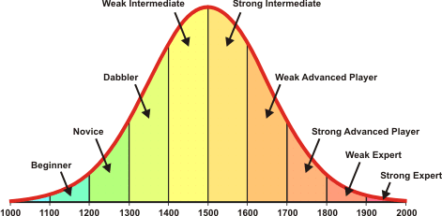
추진배경
Online Coding Pratice
01
코딩에 대한 높은 관심
코딩에 대한 막연함과 높은 학습 진입 장벽
IT기업 채용방식은 온라인 코딩테스트 대세
MINHEEBLOG
Notes:
http://minheeblog.tistory.com/category/PPT

Slide 5
Online Coding Practice
목적
1조
Notes:
http://minheeblog.tistory.com/category/PPT

Slide 6
Online Coding Practice
초보자에게 자바 코딩학습환경 제공
1조
Notes:
http://minheeblog.tistory.com/category/PPT

Slide 7
Online Coding Practice
목표
1조
Notes:
http://minheeblog.tistory.com/category/PPT

Slide 8
Online Coding Practice
1/ 퀴즈를 통해서 스스로 진척도를 체크할 수 있는 자바 학습환경
1조
Notes:
http://minheeblog.tistory.com/category/PPT

Slide 9
Online Coding Practice
2/ 사용자가 실행결과를 확인할 수 있는 인터페이스 및 랭킹 시스템
(정답유무, 제출시간, 메모리사용량)
1조
Notes:
http://minheeblog.tistory.com/category/PPT

Slide 10
목표
Online Coding Pratice
02
코딩 교육 시스템
내용을 입력하세요
Subject
내용을 입력하세요
Subject
ㅇㅈㅇㅈㅇㅈㅇㅈㅇㅈㅇ
실습가능한 페이지
ㅇㅈㅇㅈㅇㅈㅇㅈㅇ
학습자료 제공
MINHEEBLOG
Notes:
http://minheeblog.tistory.com/category/PPT

Slide 11
Online Coding Practice
DB설계
1조
Notes:
http://minheeblog.tistory.com/category/PPT

Slide 12
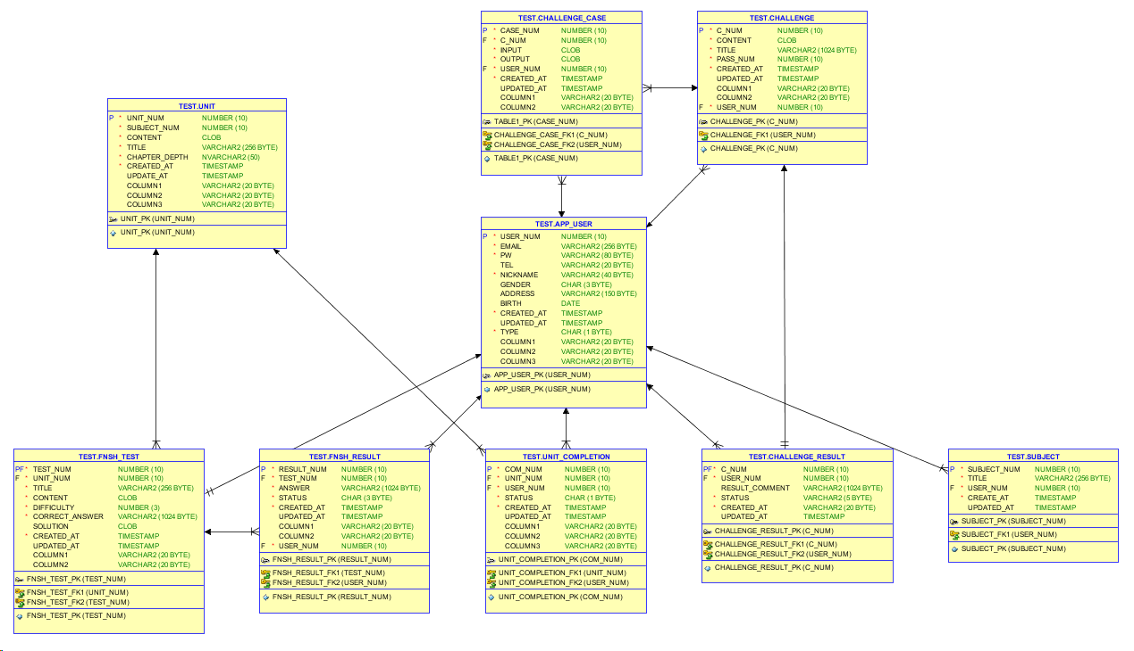
DB설계
Notes:
http://minheeblog.tistory.com/category/PPT

Slide 13
Online Coding Practice
개발일정
1조
Notes:
http://minheeblog.tistory.com/category/PPT

Slide 14
Online Coding Practice
역할분담
1조
Notes:
http://minheeblog.tistory.com/category/PPT

Slide 15

역할 분담
01
역할 분담
심플한피피티는 무엇인가
박용민(조장)
- DB설계 및 구현
- 게시판 & 댓글 구현
관리자 페이지 구현
PPT 발표
김현욱
- DB설계 및 구현
- 관리자페이지구현
-Junit 테스트 케이스 작성
허은열
- 화면 디자인 및 구현 - 회원가입 구현
-게시판 & 댓글 구현
- PPT 제작
이유동
- 자료조사
- 아이디어 제공
-
신재웅
- 자료조사
- 테스트
- 보조
MINHEEBLOG
Notes:
http://minheeblog.tistory.com/category/PPT

Slide 16

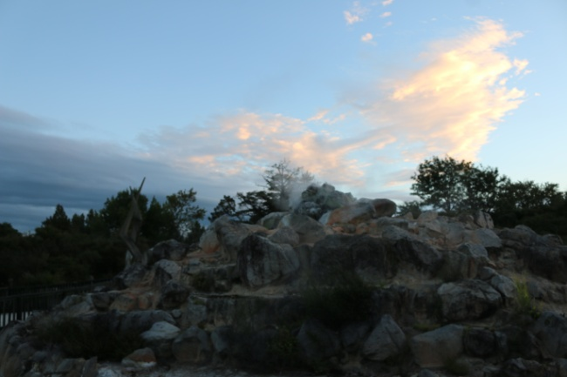

제목을 입력하세요
과목이름이나 영문타이틀
02
민희블로그
심플한피피티는 무엇인가
1) 소재목
“피피티”을 만들기는 너무나 귀찮은 일이다.
① 내용: 을 입력하세요
② 내용: 을 입력하세요
③ 내용: 을 입력하세요
④ 내용: 을 입력하세요
우클릭 그림바꾸기로
그림바꿔주세요
우클릭 그림바꾸기로
그림바꿔주세요
우클릭 그림바꾸기로
그림바꿔주세요
MINHEEBLOG
Notes:
http://minheeblog.tistory.com/category/PPT

Slide 17
제목을 입력하세요
과목이름이나 영문타이틀
01
민희블로그
심플한피피티는 무엇인가
1) 소제목을 입력하세요
2) 소제목을 입력하세요
→ 내용을 입력하세요
소제목을 입력하세요
소제목을 입력하세요
내용을 입력하세요
내용을 입력하세요
내용을 입력하세요
내용을 입력하세요
내용을 입력하세요
내용을 입력하세요
MINHEEBLOG
Notes:
http://minheeblog.tistory.com/category/PPT

Slide 18
제목을 입력하세요
과목이름이나 영문타이틀
01
민희블로그
심플한피피티는 무엇인가
1) 소제목을 입력하세요
내용을 입력하세요
-내용을 입력하세요
-내용을 입력하세요
MINHEEBLOG
Notes:
http://minheeblog.tistory.com/category/PPT

Slide 19
제목을 입력하세요
과목이름이나 영문타이틀
01
민희블로그
심플한피피티는 무엇인가
1) 소제목을 입력하세요
“민희블로그”는 심플한 피피티를 얻을 수 있는 좋은 블로그 이다.
소제목
내용을 입력하세요
소제목
내용을 입력하세요
http://minheeblog.tistory.com/category/PPT
예)
내용을 입력하세요
내용을 입력하세요
내용을 입력하세요
심플한피피티의 목표
그냥 최대한 단순하게 표현을 하도록 한다.
색은 4가지 이상을 사용하지 않는 것이 바람직하다고 생각한다.
MINHEEBLOG
Notes:
http://minheeblog.tistory.com/category/PPT

Slide 20
제목을 입력하세요
과목이름이나 영문타이틀
01
민희블로그
심플한피피티는 무엇인가
1) 소제목을 입력하세요
2) 소제목을 입력하세요
→ 내용을 입력하세요
소제목을 입력하세요
소제목을 입력하세요
내용을 입력하세요
내용을 입력하세요
내용을 입력하세요
내용을 입력하세요
내용을 입력하세요
내용을 입력하세요
MINHEEBLOG
Notes:
http://minheeblog.tistory.com/category/PPT

Slide 21
제목을 입력하세요
과목이름이나 영문타이틀
01
[ 심플한 피피티 만들기는 무엇인가 ]
Subject
Subject
Subject
Subject
Subject
내용을 입력하세요
내용을 입력하세요
내용을 입력하세요
내용을 입력하세요
http://minheeblog.tistory.com/category/PPT
MINHEEBLOG
Notes:
http://minheeblog.tistory.com/category/PPT

Slide 22
제목을 입력하세요
과목이름이나 영문타이틀
01
민희블로그
심플한피피티는 무엇인가
표 제목
범주 | 예
내용을 입력하세요 | 내용을 입력하세요 http://minheeblog.tistory.com/category/PPT
내용을 입력하세요 | 내용을 입력하세요 http://minheeblog.tistory.com/category/PPT
내용을 입력하세요 | 내용을 입력하세요 http://minheeblog.tistory.com/category/PPT
내용을 입력하세요 | 내용을 입력하세요 http://minheeblog.tistory.com/category/PPT
MINHEEBLOG
Notes:
http://minheeblog.tistory.com/category/PPT

Slide 23
제목을 입력하세요
과목이름이나 영문타이틀
01
표제목
제목 | 제목 | 제목 | 제목 | 제목 | 제목
내용을 입력하세요 | 내용을 입력하세요 | 내용을 입력하세요 | 내용을 입력하세요 | 내용을 입력하세요 | 내용을 입력하세요
소제목을 입력
내용을 입력하세요
http://minheeblog.tistory.com/category/PPT
MINHEEBLOG
Notes:
http://minheeblog.tistory.com/category/PPT

Slide 24
제목을 입력하세요
과목이름이나 영문타이틀
02
민희블로그
심플한피피티는 무엇인가
1) 소재목
“피피티”을 만들기는 너무나 귀찮은 일이다.
① 내용: 을 입력하세요
② 내용: 을 입력하세요
③ 내용: 을 입력하세요
④ 내용: 을 입력하세요
우클릭 그림바꾸기로
그림바꿔주세요
우클릭 그림바꾸기로
그림바꿔주세요
우클릭 그림바꾸기로
그림바꿔주세요
MINHEEBLOG
Notes:
http://minheeblog.tistory.com/category/PPT

Slide 25
과목이름이나 영문타이틀
THANK
YOU
발표자 박 민 희
Notes:
http://minheeblog.tistory.com/category/PPT

